Slide 1
보육시설종사자
‘아동학대’ 바로 알기

Slide 2

CONTENTS
아동학대 알아보기
아동학대 정의
아동학대 유형
아동학대 처벌조항
아동학대 현황
아동학대 후유증
아동학대 결과
1
2
아동학대예방사업 이해하기
아동보호전문기관
아동보호전문기관 역할
피해아동의 보호절차
3
아동학대 신고의무자 살펴보기
아동학대 신고의무자
아동학대 신고의무자의 역할

Slide 3


들 어 가 며
www.nspcc.org.uk
Notes:
슬라이드를 넘기면 바로 잠시 후 영상이 시작됩니다
영국의 유명한 아동학대예방협회인 (NSPCC)에서 실제 아동들이 학대 당했을 때 만화 주인공처럼 금방 회복하지 못한다(Real Children don’t bounce back)라는 주제로 제작된 TV 광고이다. 영국의 유명한 만화캐릭터를 사용하여 친근감을 높였다.

Slide 4

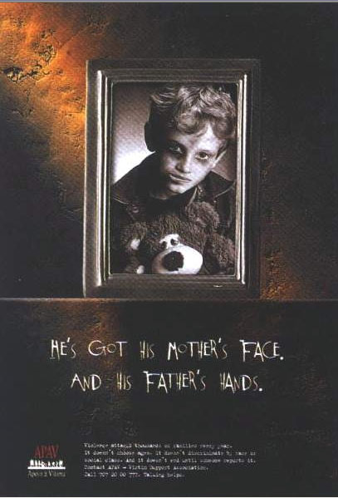
들 어 가 며
He’s Got His Mother’s Eyes.
“그는 어머니의 눈을 가졌다.”
He’s Got His Mother’s Face.
And His Father’s Hands.
“그는 어머니의 얼굴을 가졌다.
그리고 그는 자라서
아버지의 손을 가지게 될 것이다.”
Notes:
포루투칼 인권단체(APAV)의 아동학대예방 공익광고이다.
어릴 때 폭력에 노출된 아이들은 자라서 똑같이 자식들에게 폭력을 가할 확률이 높다는 것을 단적으로 보여주고 있다.

Slide 5
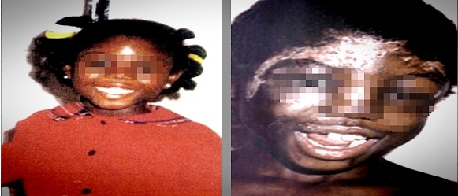
들 어 가 며
www.google.co.kr
www.google.co.kr
빅토리아 클림비 (1991~2000.2)
1991년, 아프리카 코트디보아르 출생
가난을 피해 영국으로 건너와 친척(고모할머니)의 보호를 받으며 생활함
그러나, 고모할머니와 그녀의 동거남이 그녀를 담뱃불로 지지거나,
심각한 체벌을 가하고, 식사를 챙겨주지 않으며, 급기야 성폭행까지 일삼음
보호자의 끊임없는 학대와 폭행으로 인해 128군데에 상처를 입고 2000년 2월 사망
Notes:
이 사건으로 인해 영국에서는 많은 변화가 있었다. 국회에서는 청문회가 구성되어 아동복지시스템에 대한 총체적 점검이 이루어졌고, 경찰, 사회복지제도, 의료, 학교시스템 등 전 분야에 걸쳐서 학대아동사망사건 예방을 위한 진상 조사가 실시되었다. 또한『빅토리아 클림비 사건 조사보고서』가 발간되었으며, 이를 계기로 아동복지정책이 새롭게 재정비 되었다.
사진1. 빅토리아 클림비의 건강한 사진
사진2. 사망 직전 빅토리아 클림비의 사진

Slide 6
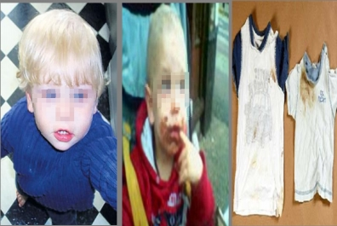
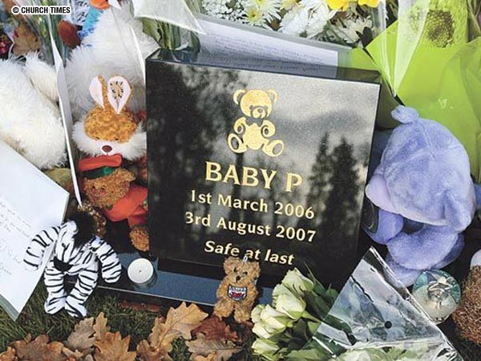
들 어 가 며
피터코넬리 (2006.3~2007.8)
2006년, 런던 출생
생모와 계부의 보호를 받으며 지냄
그러나, 출생 후부터 계부와 생모는 피터의 손가락 끝을
자르고 손톱을 뽑는 등 끊임없이 학대와 고문을 행함
학대와 폭행으로 인해 등뼈와 갈비뼈가 모두 부러진 채
핏자국으로 얼룩진 침대에서 2007년 8월 사망
www.google.co.kr
BABY P
2006.3.1
2007.8.3
‘Safe at last’
‘드디어 안전해지다.’
www.google.co.kr
Notes:
2007년 영국에서 발생한 학대아동 사망사건이다. 이 사건으로 아동학대 문제가 다시 수면위로 떠오르며 빅토리아 사건 후 해결되지 못한 아동보호체계에 대한 문제점이 다시 대두된다.
사진1. 피터코넬리의 사진 : 눈 주위에 맞아 타박상의 흔적을 발견할 수 있다.
사진2. 피터코넬리의 사진 : 아동의 생모와 계부는 가정을 방문한 아동보호전문기관 상담원에게 자신들이 아동에게 행한 학대흔적을 감추기 위해 아동의 입 주변에 초콜릿으로 범벅 해놓았다.
사진3. 아동 사망 당시 아동이 입고 있었던 옷 : 피 자국이 선명하다
사진4. 피터코넬리의 묘 : 이 사건이 언론에 보도되면서 전국의 사람들이 아동의 죽음을 기리고 있다.

Slide 7
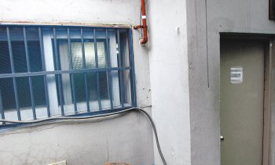
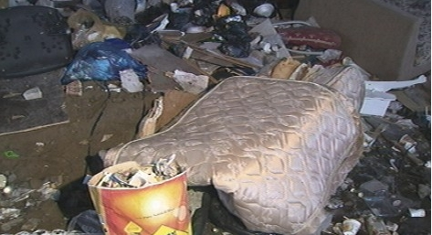
들 어 가 며
donga.com 동아일보
화양동 3세 아동 (2008~2010.12)
2008년, 서울 출생
친부와 친모의 보호를 받으며 생활함
그러나, 친부는 아동이 자신의 아이가 아닐 것이라며 잦은 폭행과 학대를 가함
2010년 12월, 친부는 아동의 심하게 때려 숨지게 한 뒤 시신을 집안에 방치함
2011년 1월, 친부의 아동의 시신에서 썩은 냄새가 나기 시작하자,
시신을 쓰레기봉투에 넣어 인근의 공사장 쓰레기 더미에 버림

Slide 8
1. 아동학대 알아보기
아동학대 정의
아동학대 유형
아동학대 처벌조항
아동학대 현황
아동학대 후유증
아동학대 결과

Slide 9

아동학대 정의
아동학대란?
보호자를 포함한 성인에 의해 아동의 건강·복지를
해치거나 정상적 발달을 저해할 수 있는 모든 신체적· 정신적 · 성적 폭력 또는 가혹행위 및 아동의 보호자에 의하여 이루어지는 유기와 방임을 말한다.
(아동복지법 제3조 제7호)
☞ 아동
아동은 만 18세 미만의 사람을 의미함
(아동복지법 제3조 제1호)
신체학대
정서학대
방임
유기
☞ 보호자
보호자는 친권자, 후견인, 아동을 보호·양육·교육하거나 그러한
의무가 있는 자 또는 업무·고용 등의 관계로 사실 상 아동을 보호· 감독하는 자 (아동복지법 제3조 제3호)
성
학대

Slide 10
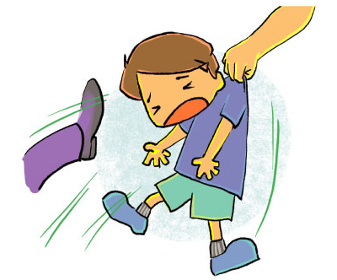
아동학대 유형
신체학대
보호자를 포함한 성인에 의하여 아동의 건강·복지를 해치거나 정상적 발달을 저해할 수 있는 신체적 폭력 또는 가혹행위로 보호자를 포함한 성인이 아동에게 우발적 사고가 아닌 상황에서 의도적으로 피해아동에게 행하는 신체적 폭력 또는 가혹행위
예) 직접적으로 신체에 가해하는 행위
도구를 사용하여 신체에 가해하는 행위
신체에 유해한 물질로 신체에 가해하는 행위
완력을 사용하여 신체를 위협하는 행위 등

Slide 11
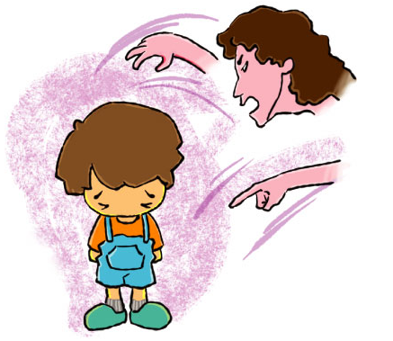
아동학대 유형
정서학대
보호자를 포함한 성인에 의하여 아동의 건강·복지를 해치거나 정상적 발달을 저해할 수 있는 정신적 폭력 또는 가혹행위로서, 아동에게 행하는 언어적 폭력, 정서적 위협, 감금이나 억제 기타 가학적인 행위
예) 언어적 폭력행위
정서적 위협
아동에 대한 비현실적인 기대 또는 강요를 하는 행위
보호자의 종교행위를 강요하는 행위
형제나 친구 등과 비교·차별·편애·왕따 시키는 행위 등

Slide 12
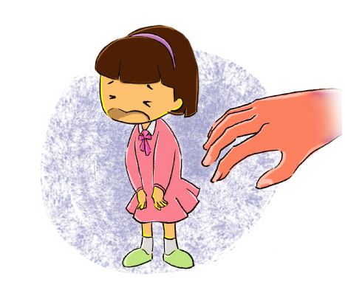
아동학대 유형
성학대
보호자를 포함한 성인에 의하여 아동의 건강·복지를 해치거나 정상적 발달을 저해할 수 있는 성적 폭력 또는 가혹행위로서, 아동을 대상으로 하는 모든 성적 행위
예) 자신의 성적 만족을 위해 아동을 관찰하거나 아동에게
성적인 노출을 하는 행위
아동을 성적으로 추행하는 행위
아동에게 유사성행위를 하는 행위
성교를 하는 행위
성매매를 시키거나 성매매를 매개하는 행위 등

Slide 13
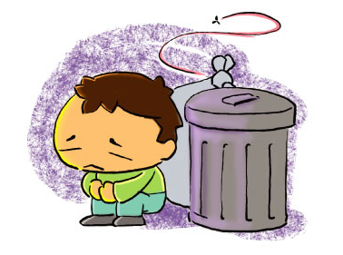
아동학대 유형
방임·유기
아동의 보호자가 아동을 유기하거나 방임하는 행위
예) 물리적 방임 : 기본적인 의식주를 제공하지 않는 행위,
상해와 위험으로부터 아동을 보호하지 않는 행위 등
교육적 방임 : 보호자가 아동을 학교(의무교육)에 보내지 않거나
아동의 무단결석을 허용하는 행위 등
의료적 방임 : 아동에게 필요한 의료적 처치를 하지 않는 행위, 예방 접종이
필요한 아동에게 예방 접종을 실시하지 않는 행위 등
유기 : 아동을 보호하지 않고 버리는 행위, 아동을 병원에 입원시키고 사라진
경우 등

Slide 14

아동학대 처벌조항
신체학대
아동의 신체에 손상을 주는 학대행위
: 5년 이하의 징역 또는 3천만 원 이하의 벌금
정서학대
아동의 정신건강 및 발달에 해를 끼치는 정서적 학대행위
: 5년 이하의 징역 또는 3천만 원 이하의 벌금
성학대
아동에게 성적 수치심을 주는 성희롱·성폭행 등의 학대행위
: 5년 이하의 징역 또는 3천만 원 이하의 벌금
아동을 타인에게 매매하는 행위, 아동에게 음행을 시키거나 음행을 매개하는 행위
: 10년 이하의 징역 또는 5천만 원 이하의 벌금
방임 및 유기
자신의 보호·감독을 받는 아동을 유기하거나 의식주를 포함한 기본적 보호·양육·치료 및
교육을 소홀히 하는 방임행위
: 5년 이하의 징역 또는 3천만 원 이하의 벌금
* 아동복지법 제71조(벌칙)

Slide 15
아동학대 현황
아동학대 발생현황
(건수)
신고접수
아동학대사례
(연도)
Notes:
※ 엑셀연동은 MS PowerPoint 2007에서만 가능합니다※
원형 그래프 엑셀연동방법
그래프를 선택(더블클릭) 합니다.
메뉴 [차트도구] ? [데이터편집] 클릭합니다.
엑셀에서 원하는 값을 입력한 후 엑셀창을 닫습니다.

Slide 16
아동학대 현황
아동학대사례 유형 (2011)
2,621건
(43.3%)
53건
(0.9%)

Slide 17
아동학대 현황
학대행위자와 아동과의 관계 (2010)
학대행위자와 아동과의 관계 (2011)
1건(0.0%)
349건
(5.8%)

Slide 18
아동학대 현황
신고자 유형 (2011)
신고의무자
2,704건(32.5%)
비신고의무자
5,621건(67.5%)
사회복지 교사 의료인 시설 보육시설
전담공무원 학원교사 소방구급 종사자 종사자
유치원 교사 대원
* 미국 아동학대 신고율 (2010년 기준)
신고의무자 : 58.6% 비신고의무자 : 41.7%
시설종사자 : 아동복지시설 종사자/ 장애인복지시설 종사자
성매매피해지원시설,상담소 종사자
한부모가족복지시설,상담소 종사자
가정폭력상담소, 보호시설 종사자 포함
Notes:
출처: 미국 아동학대 신고율 (Child Maltreatment/ 09년 기준)

Slide 19
아동학대 후유증
신체· 정서학대 및 방임 후유증
신체손상
심리·정서손상
피부결손
화상
골절
안구출혈
장기파열
두뇌손상
성장실패
생리기능 변화
사망
중추신경계 손상
지능 및 자아기능 손상
감정조절기능 저하 및 이상
자기개념 손상(무력감)
애착형성 붕괴
충동조절능력 저하
또래관계 붕괴
자학적, 자기파괴 행동
정신병리

Slide 20



아동학대 후유증
성학대 후유증
청소년기
학령기
03
학령전기
02
자아손상, 반항 및 자해
01
신체∙정신증상, 행동장애
수면장애
가출, 학업부진
신경질
잦은 싸움, 다툼
교우관계 곤란
부정적인 신체상
약물남용, 불신감
성에 대한 혼란, 임신
자살, 해리
신체증상, 퇴행행동
수면장애, 야뇨증
가출, 학업부진
신경질
부정적인 신체상
교우관계 곤란
체육시간 기피
지나친 성에 대한 지식
우울, 불신감, 해리
악몽, 수면장애
성적놀이, 자위행위
나이에 어울리지 않는
성적행동
퇴행행동
분리불안

Slide 21


아동학대 결과
사회문제발생 및 사회적 비용 증가
범죄예방 및 교정에 따른 사회적 비용 증가
폭력, 비행, 성매매 등 사회범죄 증가
아동학대의 세대간 전이
약물 남용 및 중독
가족기능 저하 및 상실
비가해가족의 죄책감, 비관, 무력감
자녀양육 기능 저하
가족간 갈등 증가
가정해체
가족
개인기능 및 자존감 저하
사망
외상 후 스트레스장애
낮은 자존감
대인관계 신뢰파괴 및 사회성저하
학업부진 등
사회
개인

Slide 22
2. 아동학대예방사업 이해하기
아동보호전문기관
아동보호전문기관 역할
피해아동의 보호절차

Slide 23



아동보호전문기관
아동보호전문기관은 ?
학대 받은 아동의 발견, 보호, 치료에 대한 신속한 처리 및 아동학대
예방을 위하여 설치된 기관임 (아동복지법 제45조)
아동복지법
중앙 1
서울 7
인천 2
경기 8
아동보호전문기관
46개소
강원 3
대전 1
충남 2
충북 3
대구 1
경북 4
전북 3
부산 2
울산 1
경남 2
광주 1
전남 3
제주 2

Slide 24

아동보호전문기관
00아동보호전문기관
주소 및 연락처
찾아 오시는 길
기관 사진
삽입
주소
연락처 삽입
지도 삽입
각 기관의 주소, 연락처, 지도 삽입

Slide 25

아동보호전문기관 역할
아동보호전문기관의 역할은 ?
24시간 아동학대 신고접수
아동학대의심사례에 대한 현장조사 실시
피해아동 안전 장소로 격리조치 및 보호조치
피해아동 및 가족 대상 상담 및 치료 서비스 제공
학대행위자 대상 치료 프로그램 실시
아동학대예방교육 실시
아동학대예방사업 홍보
지역 내 유관기관 연계
네트워크 구축

Slide 26
피해아동의 보호절차
아동학대, 신고하면 어떻게 되나요 ?
24시간 신고전화 운영(1577-1391, 129)
아동학대의심사례 접수 후 현장조사 실시
특히, 36개월 이하 아동에 대한 사건접수시 12시간 이내 현장조사 실시
신고접수
학대의심사건에 대해 아동, 행위자, 기타 관련인 면접조사 실시
아동학대 현장에서 아동을 긴급히 보호해야 할 경우 긴급격리보호 실시
아동학대 사례로 판정된 경우 아동 및 가족지원을 위한 계획수립
현장조사
사례판정
피해아동: 가정 내 보호, 격리보호, 타기관 의뢰
* 격리보호 시 피해아동전담그룹홈 또는 아동양육시설에 보호
학대행위자: 상담 및 교육, 고소고발, 타기관 의뢰
조치결정
피해아동: 상담, 의료지원(통원 및 입원), 심리치료, 학습지원, 고소고발지원 등
학대행위자: 상담, 교육, 심리치료, 의료지원(통원 및 입원), 가정지원 등
기타가족: 상담, 가족치료, 가정지원(경제, 가사지원) 등
서비스
제공

Slide 27
3. 아동학대신고의무자 살펴보기
아동학대신고의무자
아동학대신고의무자의 역할
· 아동학대 발견하기
· 아동학대 신고하기
· 협력 및 지원
· 아동학대 예방하기

Slide 28
아동학대신고의무자
아동복지법 제25조 제1항
아동복지법 제26조 제1항
누구든지 아동학대를 알게 된 때에는 아동보호전문기관에 또는 수사기관에 신고할 수 있다.
1
2
3
아동복지법 제25조 제2항
아동복지법 제26조 제2항
신고의무자들은 직무상 아동학대를 알게 된 때에는 즉시 아동보호전문기관 또는 수사기관에 신고하여야 한다 .
1
2
3
아동복지법 제25조 제3항
아동복지법 제26조 제3항
신고인의 인적 사항 또는 신고인임을 미루어 알 수 있는 사실을 다른 사람에게 알려주거나 공개 또는 보도하여서는 아니 된다.
1
2
3

Slide 29
아동학대신고의무자
피해아동 보호에 있어서 보육시설 종사자 역할의 중요성
아동을 보호/교육하면서 아동을 잘 관찰할 수 있습니다.
아동과 함께 보내는 시간이 많아 아동이 선생님을 신뢰하고
가정에서의 어려움을 이야기할 수 있습니다.
어린 아동일수록 학대 후유증이 심각하므로 어린이집에서의 신고가
매우 중요합니다.
보호자를 대신하여 아동을 잘 보호하고 교육할 의무가 있습니다.
아동복지법에 신고의무자로 규정할 만큼 학대 받는 아동보호에 있어
매우 중요한 역할을 담당하고 있습니다.

Slide 30



아동학대신고의무자의 역할
아동학대 발견
아동학대 신고
협력 및 지원
1STEP
2STEP
3STEP
아동학대 예방

Slide 31

아동학대 발견하기
골절
- 예상치 않은 골절 발견
- 두 가지 이상의 중복된 골절 발견
예) 잦은 골절 발생, 양손골절 등
출혈
-다수의 혈관 파열로 인한 출혈 상처 발견
예) 아동의 귀, 코, 목 등 정상적이지 않은 곳의 출혈 흔적 및 상처 자국
화상
-아동의 연령에 맞지 않은 화상자국 발견
예) 다리미 자국, 담뱃불화상 자국 등
타박상
-반복적으로 많은 수의 타박상 및 상처 발견
예) 벨트자국, 이빨자국, 옷걸이 자국 등

Slide 32
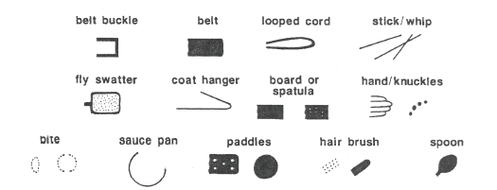
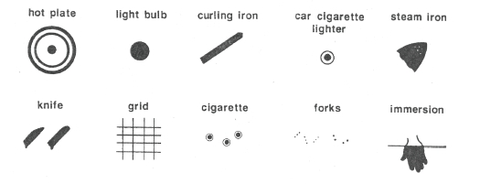
아동학대 발견하기
물건으로 인한 신체학대 상처
벨트 버클 벨트 고리 날카로운 막대기
파리채 옷걸이 주걱 손, 글러브
치아 냄비 주걱 머리 빗 스푼
www. childwelfare.gov
물건으로 인한 신체화상 상처
프라이팬 백열전구 전기머리인두 라이터 다리미
칼 격자판 담배 포크 뜨거운 물에 담금
www. childwelfare.gov

Slide 33
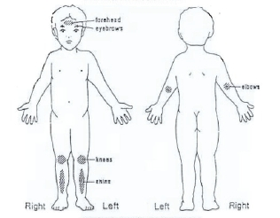
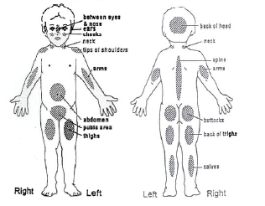
아동학대 발견하기
일반 상처 vs. 신체학대로 인한 상처
www. childwelfare.gov

Slide 34
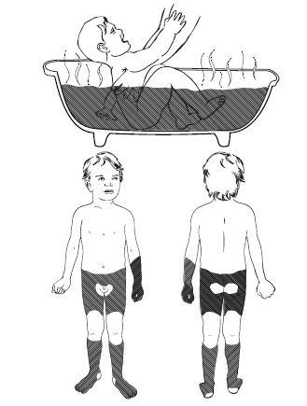
아동학대 발견하기
신체학대로 인한 화상
www. childwelfare.gov

Slide 35
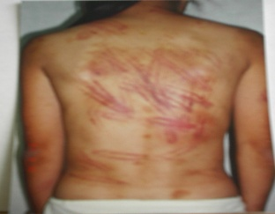
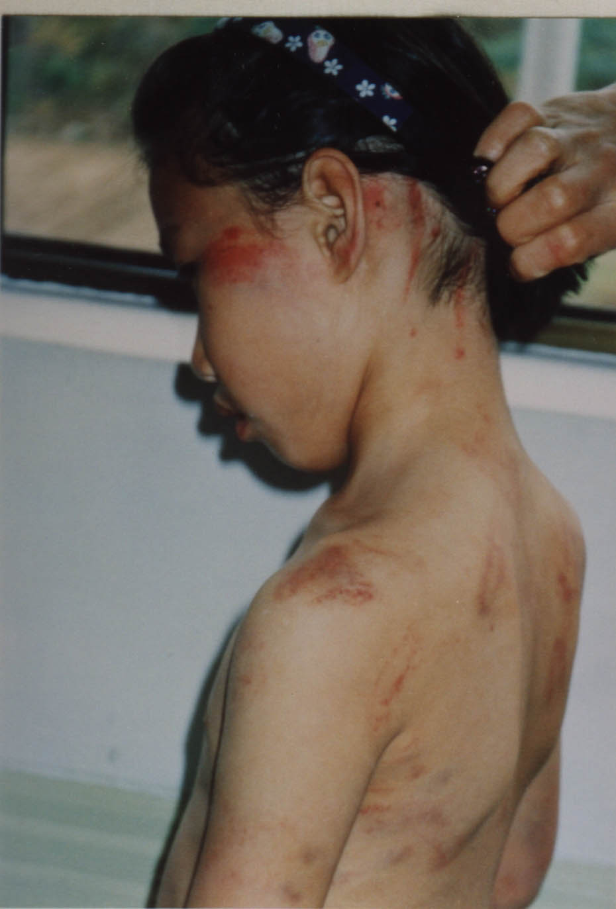
아동학대 발견하기
아동보호전문기관
아동보호전문기관
Notes:
각 기관의 신체학대 사례가 있으면 사진을 변경한 후 간략히 소개

Slide 36
아동학대 발견하기
정서학대 의심 증거
극단적인 행동양상 (조울증)
파괴적인 행동양상 및 과잉행동
(자해, 타인을 지나치게 괴롭힘, 동물학대)
부적절한 행동
(습관성 야뇨증, 심하게 손톱 및 엄지손가락을 빠는 경우)
원인불명의 체중 감소
잦은 두통 호소

Slide 37
아동학대 발견하기
성학대 의심 증거
허벅지 안쪽 또는 성기주변 타박상 흔적
걷거나 앉을 때 통증을 호소 (걸음걸이가 이상함)
습관적 구토증상
성기 또는 항문의 가려움 호소
남성 또는 여성에 대한 과도한 두려움
나이에 맞지 않는 성적 지식 및 매혹적인 행동
수면장애 및 작은 악몽에 시달림
동료들과 성적놀이 시도 (유사성행위 등)
방화, 자해 및 동물학대
이유 없이 자주 움
Notes:
성학대 관련 사진이 있으며 다음 슬라이트에 첨가하고 간략히 사례개요 소개

Slide 38
아동학대 발견하기
방임 의심 증거
계절에 맞지 않는 옷을 입고 다니는 경우
지나친 무력감을 나타내는 경우
나이에 맞지 않게 형제에 대해 보호자의 역할을 수행하는 경우
과다한 충치가 치료되지 않는 경우
지나치게 음식 및 돈에 대한 집착을 보이는 경우
키가 작거나, 몸무게가 지나치게 미달인 경우
영양부족으로 인해 위가 팽창되어 보이는 경우(영양실조)
Notes:
방임사례 사진이 있으면 다음 슬라이트에 첨가하고, 사례개요 간략히 소개

Slide 39
아동학대 발견하기
이런 경우 좀 더 관심을 가져주세요!
아동의 행동이나 모습에서….
몸에 이유 없이 상처가 자주 생기는 경우
어른을 대할 때 이유 없이 두려워하거나 신뢰하지 못하는 경우
과장된 행동을 하거나 지나치게 폭력적일 경우
친구들과 잘 어울리지 못할 경우
신체적 접촉 시 갑자기 몸을 웅크리거나 거부적인 반응을 보일 때
계절에 맞지 않는 옷을 입고 다니거나 며칠씩 같은 옷만 입고 다니는 경우
지나치게 폭식을 하거나 식탐이 많은 경우
아동의 가정환경이나 부모님으로부터…
최근 부모님이 실직했거나 이혼, 사별 등으로 가족관계가 변한 경우
아동의 상처 등에 대해 설명을 제대로 하지 못하는 경우
자주 음주상태에 있는 것을 알게 된 경우
어린이집 교사 혹은 다른 부모님에게 폭언 또는 폭행을 행사하는 경우
아동을 자주 혹은 제 시간에 어린이집에 보내지 않거나 뒤늦게 데리러 오는 경우

Slide 40
아동학대 신고하기
아동학대 발견
.
아동학대 신고
협력 및 지원
1STEP
2STEP
3STEP
아동학대 예방
.

Slide 41



아동학대 신고하기
아동보호전문기관 1577-1391
지역아동전문기관 홈페이지
보건복지콜센터 129

Slide 42
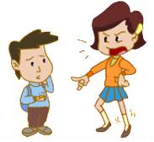

아동학대 신고하기
학대의심 내용
학대 의심 증거,
학대 발견 시 정황,
학대 상처,
학대의 지속성 등
피해아동 정보
이름, 성별, 연령, 주소,
전화번호, 학교
및 기관명, 특징
피해아동의 현재상태 등
학대행위자 정보
이름, 성별, 연령, 주소,
전화번호, 직업, 특징,
피해아동과의 관계,
피해아동과의 동거여부 등
신고자
이름 , 전화번호
피해아동과의 관계
학대사실을 알게 된 경위 등

Slide 43
협력 및 지원
아동학대 발견
.
아동학대 신고
협력 및 지원
1STEP
2STEP
3STEP
아동학대 예방
.

Slide 44


협력 및 지원
피해아동 안정시키는 법
아동학대 사실 발견 시, 지금 현재 아동의 감정이 어떠한지 살펴보기
아동이 하는 말을 끝까지 듣고 반응하기 (고개 끄덕이기, 요약해서 확인하기)
아동의 느끼는 모든 감정에(슬픔, 분도, 두려움 등) 대하여 진지하게 이야기 하기
편안한 분위기 만들어 주기
과도한 반응 및 지나친 신체접촉 하지 않기
아동 곁을 떠나지 않고 옆에 있어주기

Slide 45
협력 및 지원
아동보호전문기관과 협력하기
아동보호전문기관과 아동을 안전하게 보호할 수 있도록 협력하기
현장조사 시 아동보호전문기관에 적극적으로 협조하기
피해아동 지원 및 지지하기
신고 전과 후, 동일한 태도로 아동을 대하며 지지하기
아동의 말을 경청하고, 비언어적인 대화에 반응해 주기
학대 받은 것이 아동의 잘못이 아님을 확인시켜 주기
지지
협력
지속적인 관심 가지기
관심
아동의 욕구에 민감하고, 존중과 이해로 대하며 항상
관심 가지기
학대 발생 후 지속적인 모니터링을 통하여 학대 지속성
관찰하기

Slide 46
협력 및 지원
어린이집 교사에 의한 신고 사례
(각 기관의 우수사례 삽입)
Notes:
어린이집에서 신고하여 개입했던 사례 중 우수사례가 있으면 요약해서 소개

Slide 47

협력 및 지원
이런 점은 유념해 주세요!
학대가 지속될수록 후유증도 심각해지고 회복의 시간도 많이 필요합니다.
→ 더 늦기 전에 학대가 의심되면 바로 신고해주세요!
심각한 학대나 성폭행이 아니라는 이유로 신고를 망설이지 마세요!
→ 보기에는 심각하게 보이지 않으나, 아동은 매우 큰 상처를 받습니다.
아동보호전문기관 상담원과 면담하게 되는 경우, 알고 있는 사실을
모두 말해주세요.
→ 충분하고 정확한 정보를 통해 아동을 더 잘 도울 수 있습니다.
어린이집은 제2의 가정입니다.
→ 아동의 훈육을 위해 체벌을 삼가 주시고
아동의 보호자라는 사실을 잊지 말아주세요!

Slide 48
아동학대 예방하기
아동학대 발견
.
아동학대 신고
협력 및 지원
1STEP
2STEP
3STEP
아동학대 예방
.

Slide 49
아동학대 예방하기
발달단계에 따른 훈육방법
1세-3세
신발을 혼자 신거나 벗을 수 있음
공을 찰 수 있음
주의력이 오래 지속되지 못함
어른의 행동을 모방함
감정이나 생각을 더 구체적으로 표현함
친구들과 잘 어울림
아동의 욕구를 민감하게 파악하고 반응하기
어른의 행동을 잘 모방하며 주의력이 부족하기 때문에
일관성 있는 반응과 인내심이 필요함

Slide 50
아동학대 예방하기
발달단계에 따른 훈육방법
3세-5세
운동능력이 향상되어 활동량이 많아짐
작은 물건들을 다루는 능력이 향상됨
현실과 상상을 혼돈하여 거짓말을 하기도 함
호기심이 많아짐
꾸중을 들으면 토라짐
다른 사람과 노는 것을 좋아함
다른 사람들과 상호작용이 늘어나고 활동적이므로 사고가 종종 발생함.
허용해야 할 행동과 하지 말아야 할 것을 분명히 알려줘야 함
꾸중을 들으면 토라지기 시작하므로 올바른 행동에 대한 예를 보여주는
것이 중요함

Slide 51
아동학대 예방하기
발달단계에 따른 훈육방법
5세-7세
연필, 크레용을 자유롭게 사용 가능
논리적 사고가 시작됨
감정표현이 늘어남
친구들과 협동할 수 있음
어른의 관심을 받고 싶어함
논리적으로 사고할 수 있으므로 행동의 원인과 결과 등에 대해
설명하고, 아동 스스로 옳지 않은 행동을 이해하여 행동을 교정할
수 있도록 도와주기
아동이 ‘싫다, 안 한다’ 등의 의사를 표현할 경우, 무조건 수용 혹은
거부하지 말고, 아동이 싫어하는 이유를 탐색하여 아동과 함께
해결방안 모색하기

Slide 52
업무 협조 및 비협조 사례
협조 사례① : 성학대의 신체 징후를 통해 개입(2009)
○○ 어린이집 교사는 자신의 반 유아의 신체 부위 중 허벅지 안쪽을 중심으로 멍 자국
등의 타박상이 있는 것과 낮잠 시간에 잠을 제대로 이루지 못하는 모습을 발견하였음.
이러한 증상은 성학대 징후 중 하나라 생각되어 유아와 친모를 대상으로 면담을 실시
하였으며, 그 결과 친부가 아동에게 반복적으로 성학대를 가한 것이 발견됨.
친모는 신고하기를 꺼렸으나, 어린이집 교사의 설득 끝에 아동보호전문기관에 신고함.
협조 사례② : 가정 방문을 통해 방임 발견(2009)
△△ 어린이집 원장은 평소 옷에서 냄새가 나는 등 청결하지 못한 아동이 있어 가정을
방문하였는데, 집의 바닥은 신발을 신고 들어갈 수 있을 정도로 매우 더러웠음.
아동보호전문기관에 신고한 결과, 아동 방임으로 판정되었으며, 이를 개선하기 위해
지속적으로 가정을 모니터링 하고 있음.
부모를 대상으로 상담을 실시함으로써 양육에 대한 스트레스를 해소할 수 있도록 함.

Slide 53
업무 협조 및 비협조 사례
비협조 사례① : 성학대의 신체 징후를 통해 개입(2009)
아동이 부모로부터 구타당하는 소리가 반복적으로 들려 이웃 주민이 아동보호전문
기관에 신고하였음.
학대행위자 뿐 아니라 주변인 조사를 위해 아동이 다니고 있는 △△어린이집 교사에게
조사 요청을 하였으나 어린이집 측에서는 학원의 이미지와 학부모와의 관계 등을 고려
하여 요청을 거절하였음.
비협조 사례② : 아동학대 신고에 대한 정보 부족으로 신고 불이행(2009)
자신의 딸이 남편에게 성학대 당하고 있다는 사실을 알고 난 후, 가족 내에서 일어난
사건이라 조심스러워 딸이 다니고 있는 어린이집 교사에게 상담을 요청하였음.
어린이집 교사는 아동학대 발생 사건에 대한 처리 방법을 제대로 숙지하여 못하여
아동보호전문기관에 신고하지 않았음.

Slide 54
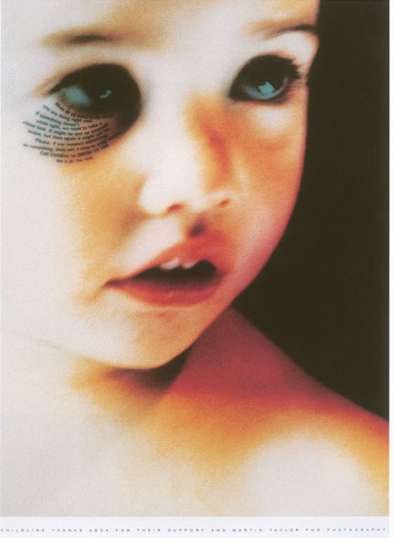
나오며
“무언가 잘못되었다고 생각된다면
우리는 좀 더 가까이
살펴보아야 합니다.
아이의 눈 밑에 있는 것이
그저 작은 멍일 수도 있고
아닐 수도 있습니다”
www.google.co.kr
아동학대로 의심된다면 신고하셔야 합니다.
지금 여러분의 관심과 실천이 아동을 살릴 수 있습니다.
☎ 아동보호전문기관 1577-1391
Notes:
커다란 눈에 누군가에게 맞아 생긴 눈 밑의 멍자국. 그러나 자세히 보면 단순히 멍이 아닌 무언가를 알리고자 글씨가 써 있다. 글을 살펴보면 ‘무언가 잘못되었다고 생각된다면, 우리는 좀 더 가까이 들여가 보아야 합니다. 아이의 눈 밑에 있는 것이 그저 작은 멍일 수도 있고 아닐 수도 있습니다. 의심이 간다면 무언가 해야 합니다. 아동학대를 멈출 수 있도록 도와주세요. 08000 55 5555로 전화주세요. 나머지는 저희가 알아서 해결하겠습니다’ 라는 글이 써 있다. 아동학대 대해 국민들의 무관심한 행동에 경각심을 일으켜 주는 광고이다. (출처: 영국의 아동학대예방 포스터)

Slide 55
THANK YOU

